Slide 1
06-cvicenie
Functional JS časť 2

Slide 2
5 zadani 5 bodov
co cvicime
parametrizacie algoritmov
function composition
reduce vs. for….
rekurzia vs. reduce
object traversal a immutable

Slide 3
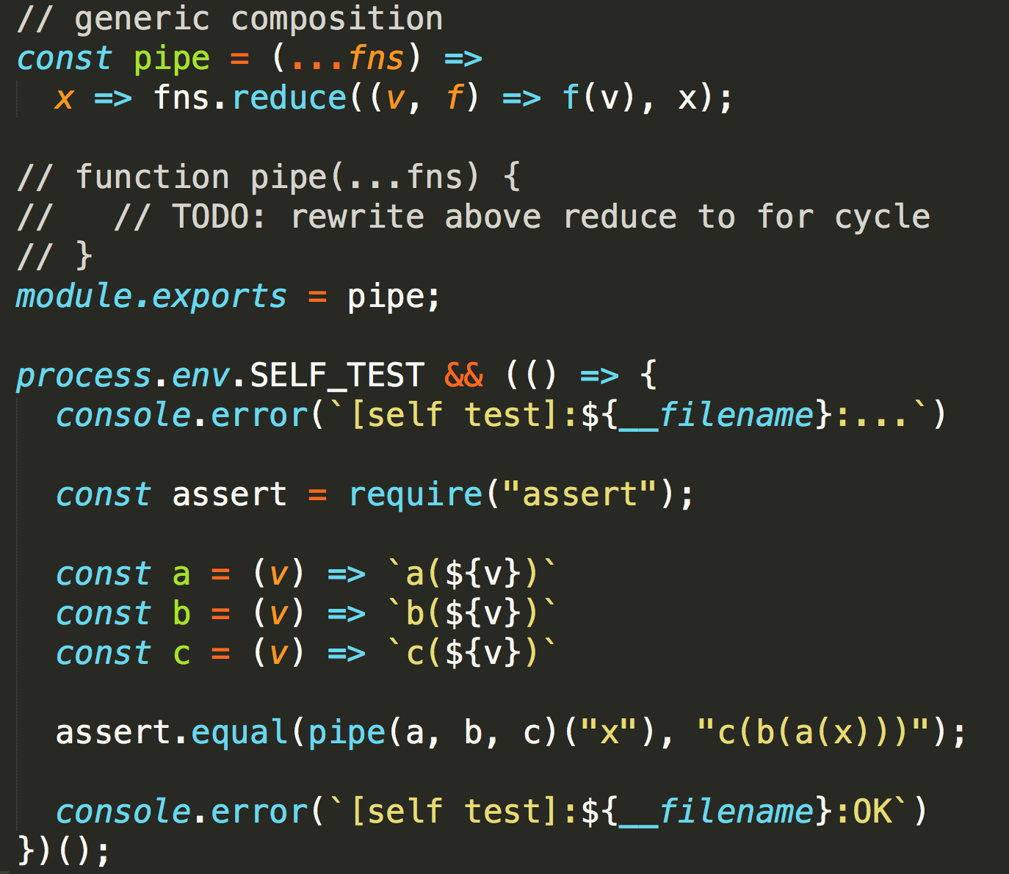
na vysvetlenie Testovanie
Testovanie: self testing module
ako usetrit pisanie testov v samostatnych suboroch
ako byt senzitivny na ENV variables v kode
ako zabezpecit ze sa funkcia definuje len ked treba (to ze sa spusti len ked treba je fajn, ale my ju nechceme ani zadefinivat ak netreba)

Slide 4
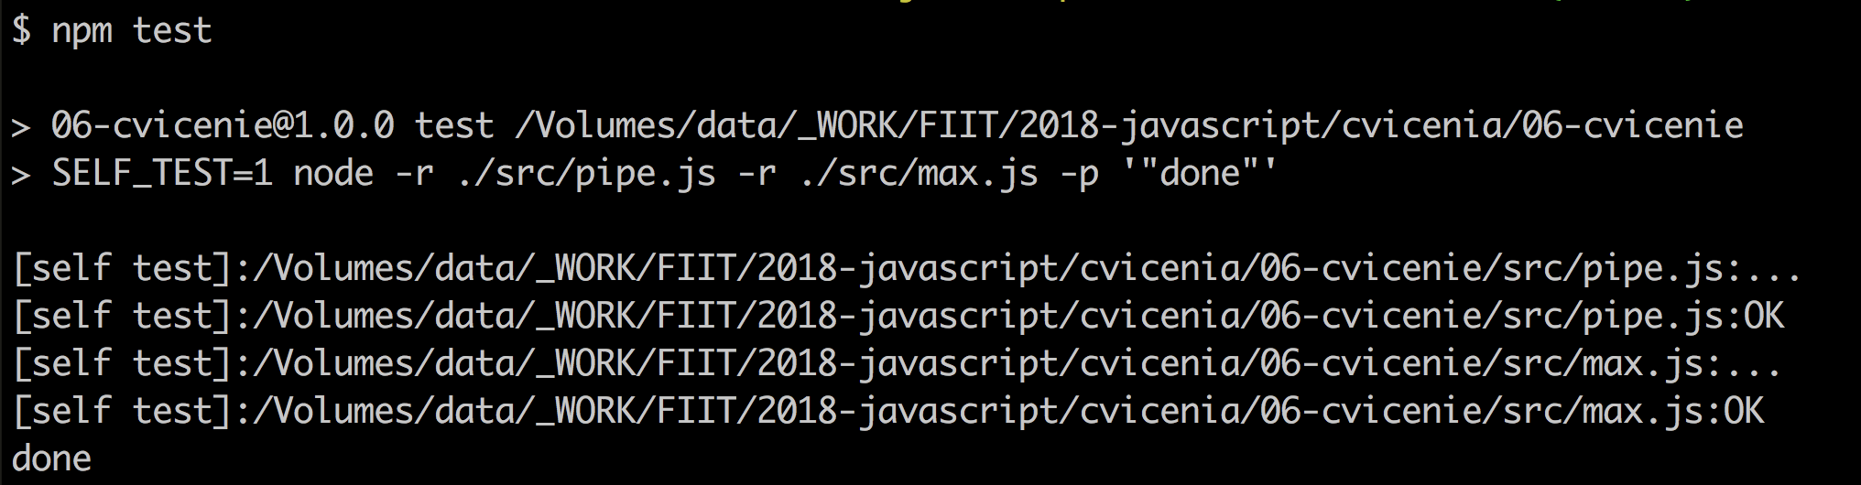
na vysvetlenie Testovanie
Testovanie: self testing module
spustanie node.js z ENV variables
stále platí npm test
pozri package JSON
pozor na windows
node –r switch

Slide 5
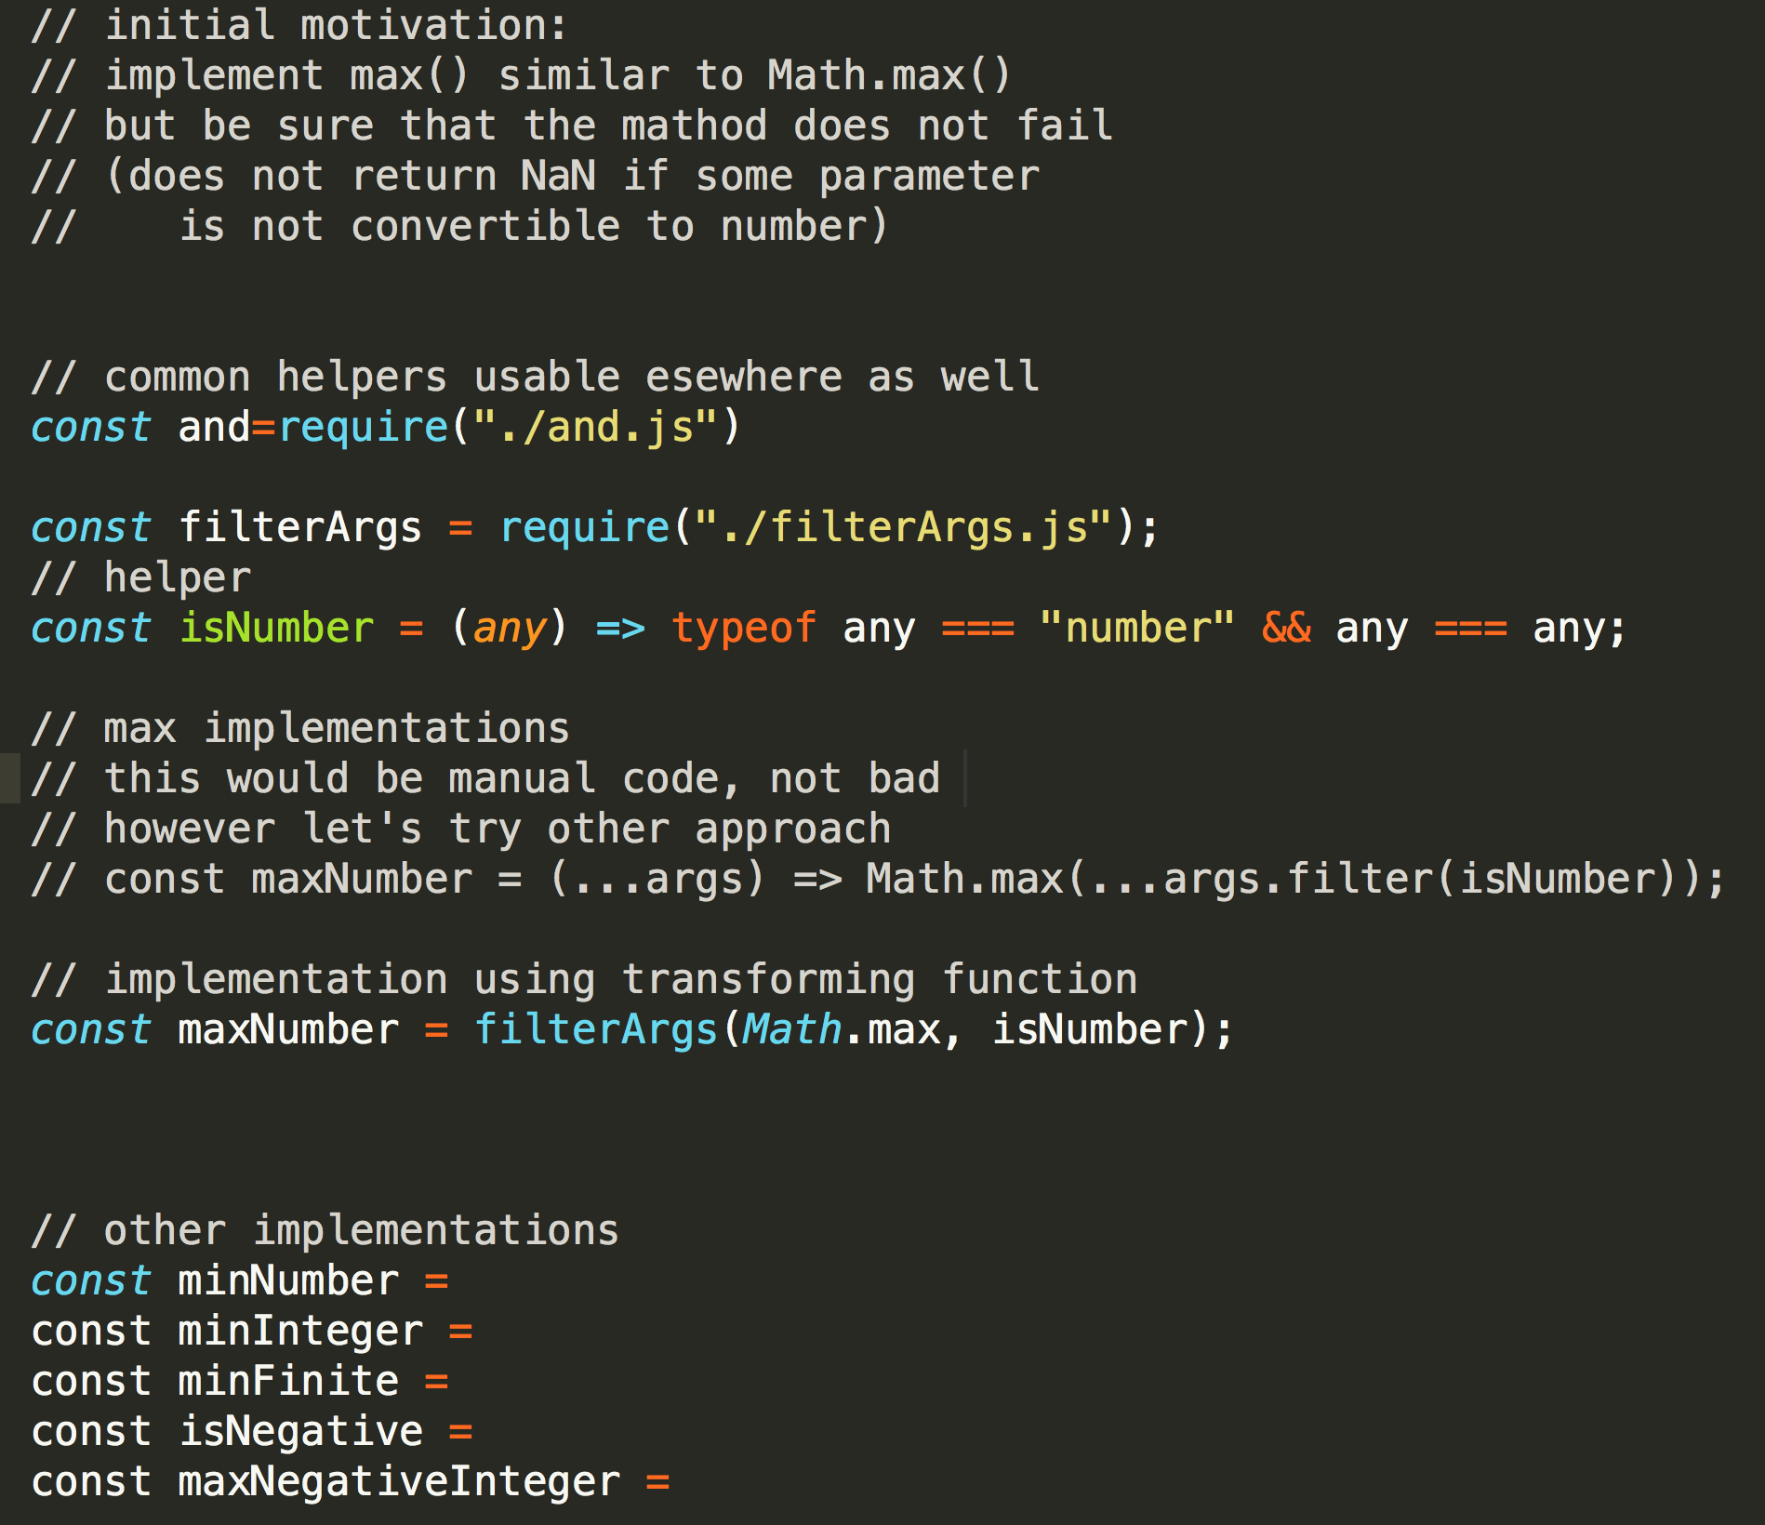
zadanie 06-01 parametrized algorithms, higher order functions
src/max.js
nastudovat existujuci kod aj na zahlade testov a dopisat popis/doksy k funkciam
dokodovat oznacene funkcie max* v src/max.js tak aby zbehol test
body: 1b, npm test
ciel: pochopit ako sa pomocoy FP lahko tvoria nove funcie z existujucich
TODO:
based on sample

Slide 6
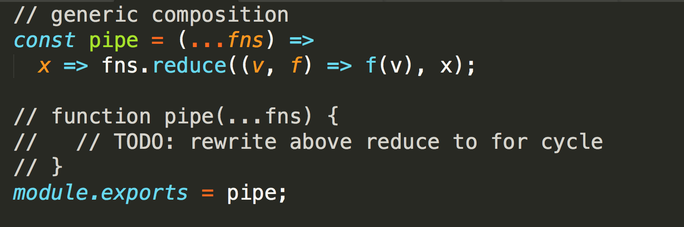
pipe() – zadanie 06-02
reduce vs. for loop
implementujte pipe()
nepoužite reduce ale for loop
src/pipe.js
body: 1b

Slide 7
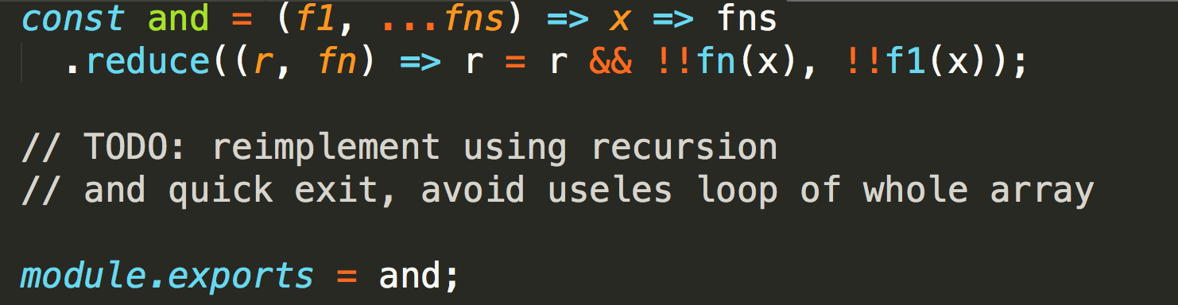
zadanie 06-03 – reduce vs. recursion
zdrojak ./src/and.js
pochopit existujuci kod, na zaklade funkcie alebo na zaklade testov
prepisat and() funkciu na rekurziu z povodneho reduce()
pozor aby ste nezmodifikovali povodny array co ste dostali do funkcie
body: 1b, npm test
ciel: rekurzia, immutable handling parametrov
naco je v tom reduce volanie init ?, ake pripady to pokryva ? slide z prednasky….
ako inak este dokazete napisat ten reduce ?
potrebujem konverziu na boolean v kazdom volani, ci by mi stacila iba nad finalnou return value…..?

Slide 8
zadanie 06-04 deep freeze
Implementujte deepFreeze
pomocoy kniznice traverse
npm install –save traverse
pozriet si slajdy 71 a 72, na 71 je deep freeze
body 1b

Slide 9
zadanie 06-05 deep freeze vracajuci freeznutu deep kopiu objektu
deepFreeze z parametrom deepFreeze(o,{clone:true})
v tom istom subore deepFreeze.js
+ doplneny test aj o toto spravanie
body 1b

